Slide 1
Правителі (гетьмани та князі) теперішньої України
ГЕТЬМАНИ
Дмитро Вишневецький
(Байда)
Петро Конашевич-Сагайдачний
Богдан Хмельницький
(1648–1657)
Іван Виговський
(1657–1659)
Юрій Хмельницький
(1659–1663,1677–1681)
Павло Тетеря
(1663–1665)
Іван Брюховецький
(1663–1668)
Петро Дорошенко
(1665–1676)
Дем'ян Многогрішний
(1668–1672)
Михайло Ханенко
(1669–1674)
Іван Самойлович
(1672–1687)
Іван Мазепа
(1687–1709)
Пилип Орлик
(1710–1742)
Іван Скоропадський
(1708–1722)
Павло Полуботок
(1722–1724)
Данило Апостол
(1727–1734)
Кирило Розумовський
(1750–1764)
КНЯЗІ
Аскольд і Дір
(до 882)
Олег Віщий
(882–912)
Ігор Рюрикович
(912–945)
Ольга
(945–964)
Святослав Ігорович
(964–972)
Ярополк Святославич
(972–980)
Володимир Великий
(980–1015)
Святополк Окаянний
(1015–1019)
Ярослав Мудрий
(1019–1054)
Ізяслав Ярославич
(1054–1068,1069–1073,1077–1078)
Святослав Ярославич
(1073–1076)
Всеволод Ярославич
(1078–1093)
Святополк Ізяславич
(1093–1113)
Володимир Мономах
(1113–1125)
Мстислав Великий
(1125–1132)
Данило Галицький

Slide 2
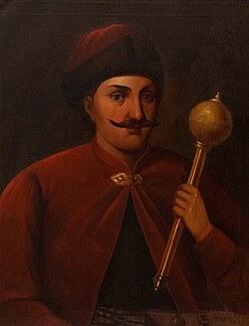
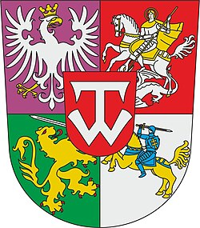
Іван Виговський (1657 – 1659)
Герб Івана Виговського
В особі Виговського Українська держава мала досвідченого політика, вмілого адміністратора та дипломата, хороброго й талановитого воєначальника.

